Slide 1

数字图像处理
第3讲
图像的空域增强（I）

Slide 2

前讲回顾
几何成像模型
两个坐标系，图像空间分辨力与积分效应
亮度成像模型
人眼视觉特性，亮度灵敏度与对数效应，马赫带与微分效应
采样与量化
空间分辨力、灰度等级、灰度量化冗余的利用
像素间关系
邻域定义、距离定义
坐标变换
坐标变换数学模型、几何校正方法及应用

Slide 3
本讲学习目标
基本概念
了解图像增强的概念和增强处理的几大类型
对比度、低通平滑去噪、高通锐化突出轮廓
点运算增强
灰度映射、多图像运算、直方图处理
基本算法
熟练掌握伽马变换、多图像运算、直方图增强等算法
基本应用
对比度调整，改变图像的视觉效果
编程实验
基本点运算增强算法的实现编程实验

Slide 4

§3.1增强的基本概念
关于图像增强的概念
图像增强技术是一大类基本的图像处理技术，其目的是对图像进行加工，以得到对具体应用来说视觉效果更“好”、更“有用”的图像
在图像处理中，空域是指由像素组成的空间，也就是图像域
空域增强方法指直接作用于像素改变其特性的增强方法。具体的增强操作可仅定义在每个像素位置(x, y)上，此时称为点操作；增强操作还可定义在每个(x, y)的某个邻域上，此时常称为模板操作或邻域操作
增强方法包括：灰度映射、多图运算、直方图修正、空域滤波

Slide 5
§3.1灰度映射
灰度映射原理
灰度映射是一种基于图像像素的点操作
映射函数：t = T(s)
需增强的原始图像 增强后的增强图像

Slide 6
§3.1灰度映射
灰度映射原理
根据增强的目的设计某种映射规则，并用相应的映射函数来表示
利用映射函数可将原始图像中每个像素的灰度都映射到新的灰度
左图：增加对比度
右图：降低对比度
?

Slide 7
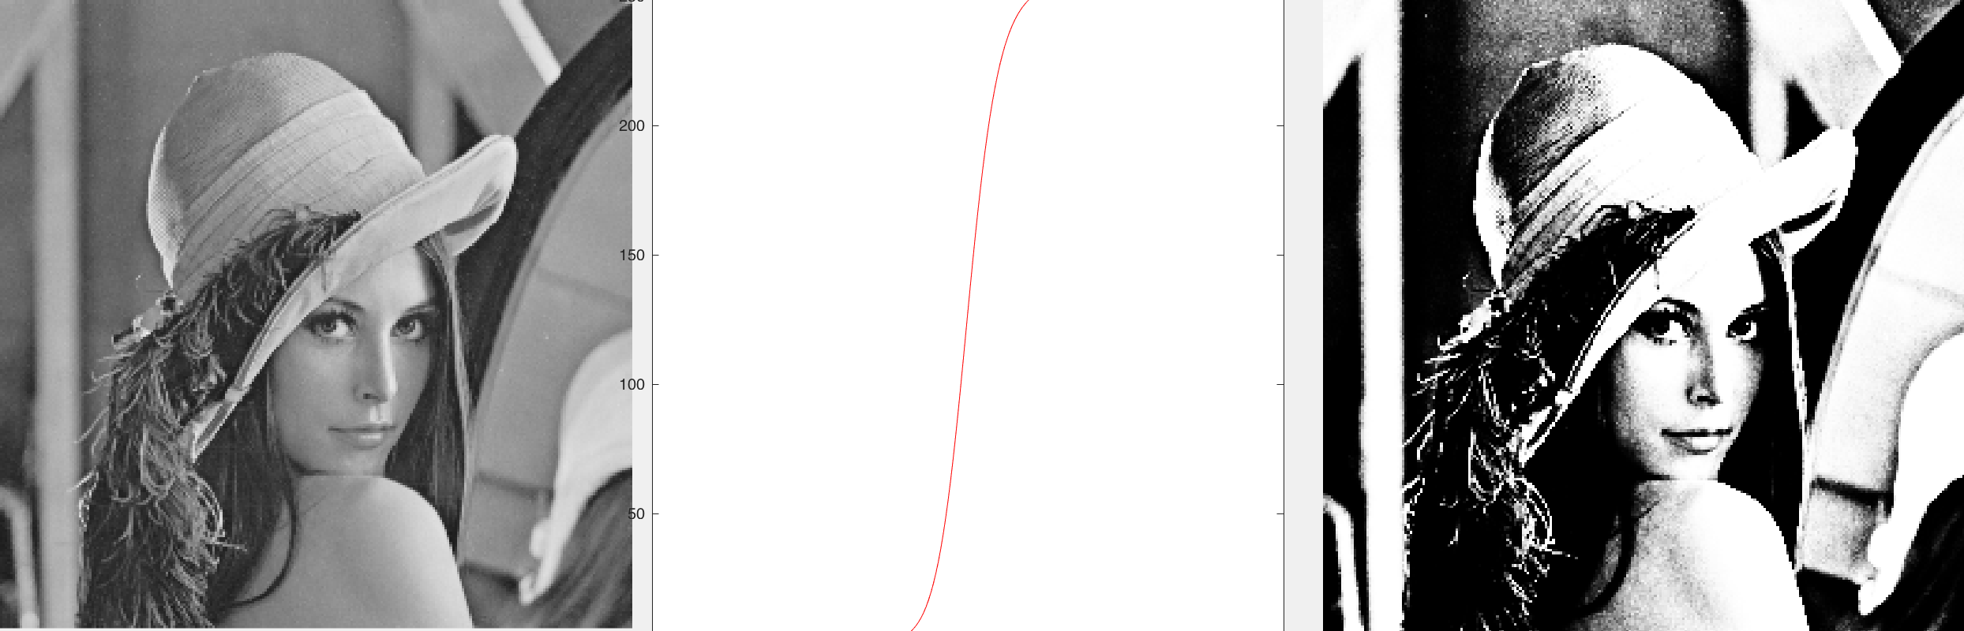
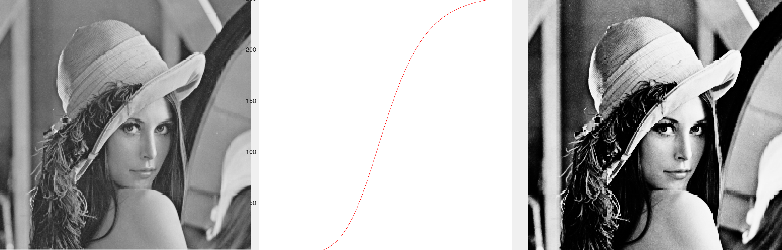
§3.1灰度映射
k=20
k=6

Slide 8
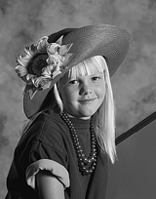
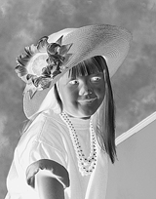
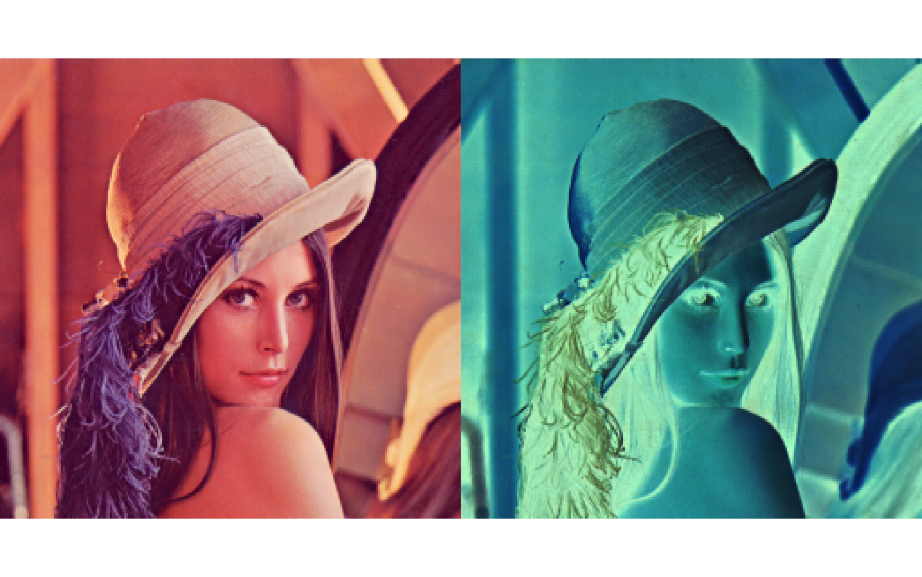
§3.1灰度映射
图像求反
将原来的灰度值反转

Slide 9
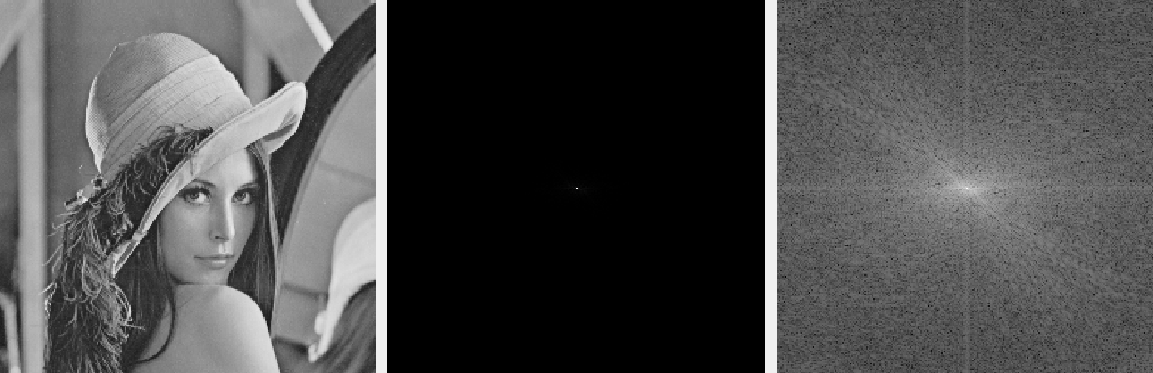
§3.1灰度映射
动态范围压缩
某些经过处理后的图像，灰度范围很广，可以采用对数变换来压缩
对数变换会损失高灰度区的灰度分辨力
这在傅里叶变换的幅度谱显示的时候效果更好

Slide 10
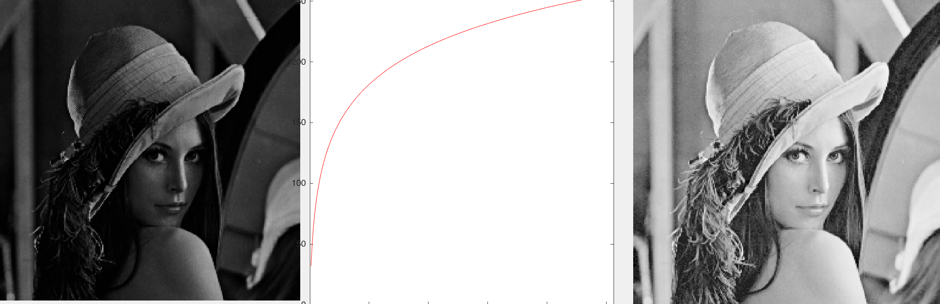
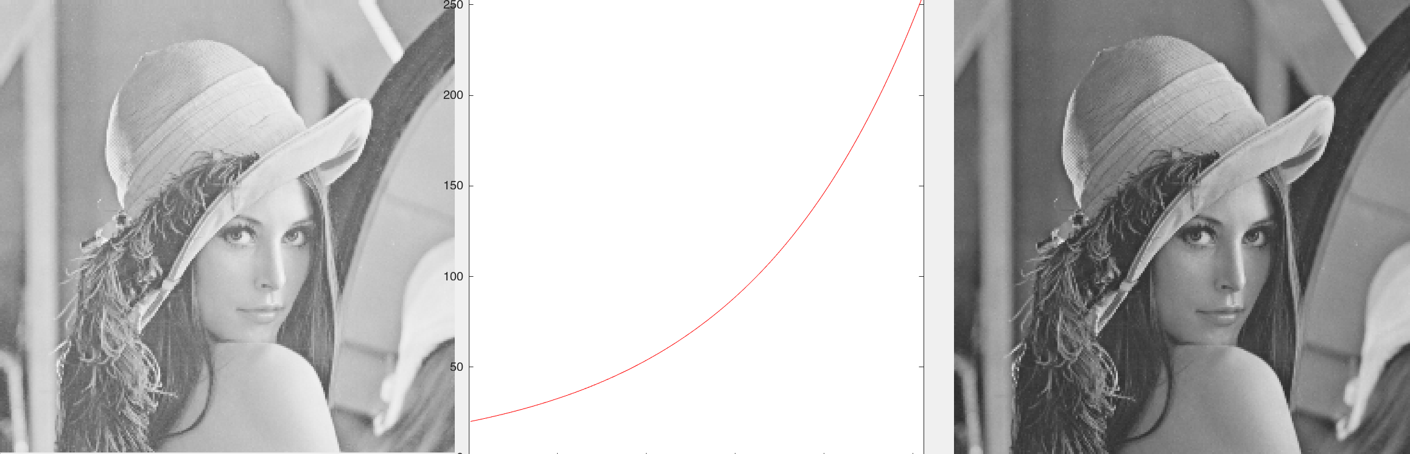
§3.1灰度映射
对数变换扩大低端灰度差异，可以修正曝光不足
指数变换扩大高端灰度差异，可以修正曝光过度

Slide 11
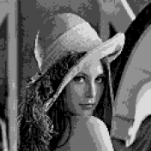
§3.1灰度映射
阶梯量化
将图像灰度分阶段量化成较少的级数
获得数据量压缩的效果

Slide 12
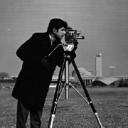
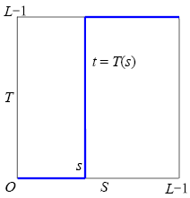
§3.1灰度映射
阈值切分
增强图只剩下2个灰度级，对比度最大但细节全丢失了

Slide 13
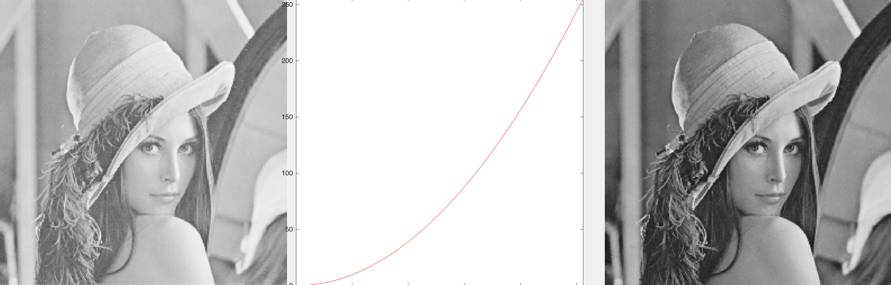
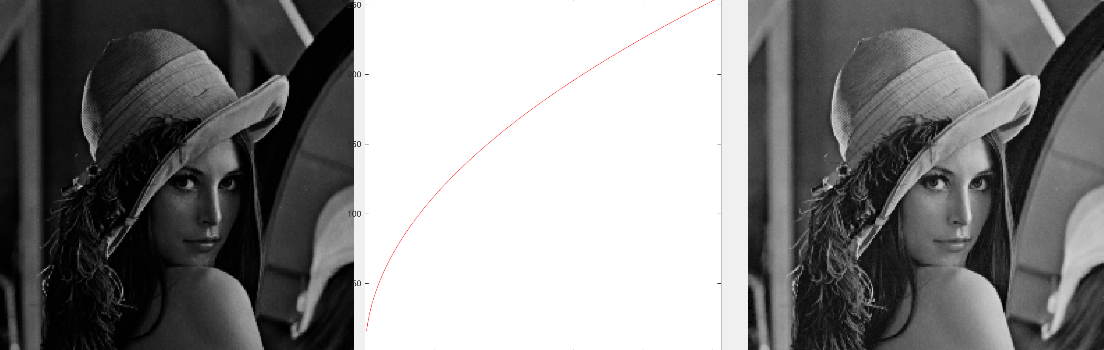
§3.1灰度映射
伽马变换
γ大于1，变换曲线为凹曲线，对比度调整效果类似指数变换，可以对曝光过度进行修正
γ小于1，变换曲线为凸曲线，对比度调整效果类似对数变换，可以对曝光不足进行修正

Slide 14
§3.2图像运算
算术运算
图像之间的算术运算，其来自不同图像的像素p和q之间的基本运算包括：
(1) 加法：记为p + q
(2) 减法：记为p – q
(3) 乘法：记为p * q
(4) 除法：记为p ÷ q

Slide 15
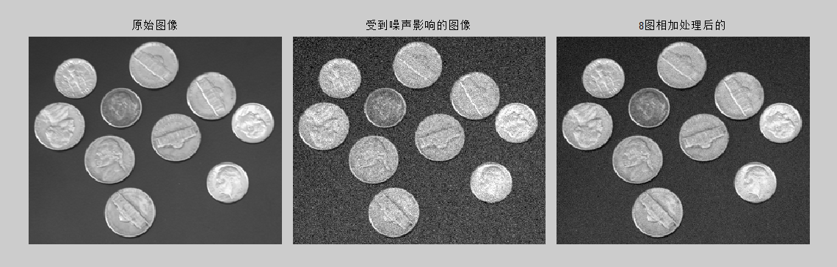
§3.2图像运算
图像相加
基于加法运算的图像平均，可以消除随机噪声
如果采集的图像g(x,y)中除了真实信息f(x,y)，还有0均值的随机噪声e(x,y)。通过多图平均就可消除。

Slide 16
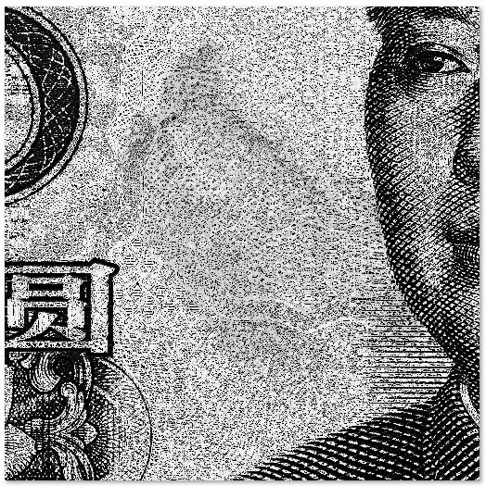
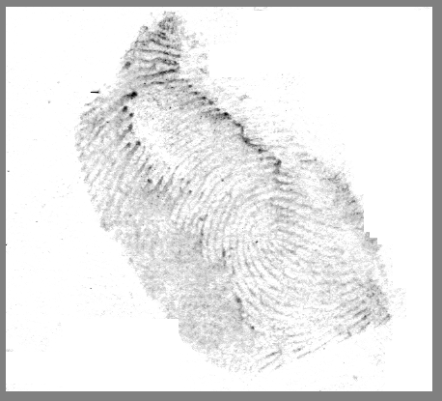
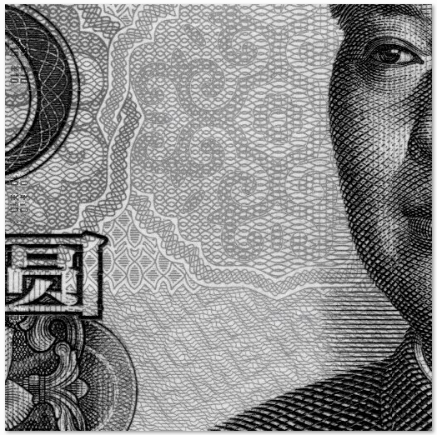
§3.2图像运算
图像相减，检测差异

Slide 17
§3.2图像运算
第二章实验，隐藏水印的提取也使用了逻辑与运算。有什么异同？
逻辑运算
一般只可以用于二值（0-1）图像
两个像素p和q之间最基本的逻辑运算包括
(1) 与运算（AND）：记为pANDq
(2) 或运算（OR）：记为pORq
(3) 补运算（COMPLEMENT，或称非）：记为NOT q

Slide 18
§3.3直方图处理
直方图的概念
图像灰度直方图是一个一维离散函数，自变量为图像灰度等级，函数表示图像中每个灰度等级的像素个数，对于L灰度等级的图像，其直方图为
图像灰度累计直方图也是一个一维离散函数，其定义为
它表示的是图像从最小灰度至任意灰度，它所包含的像素个数

Slide 19
§3.3直方图处理
直方图的概念
灰度直方图 图像 累计直方图
图像的视觉效果和其直方图有对应关系

Slide 20
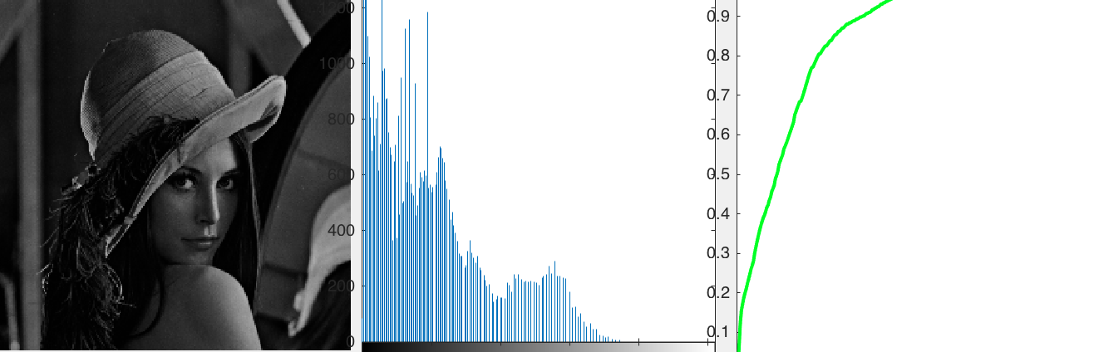
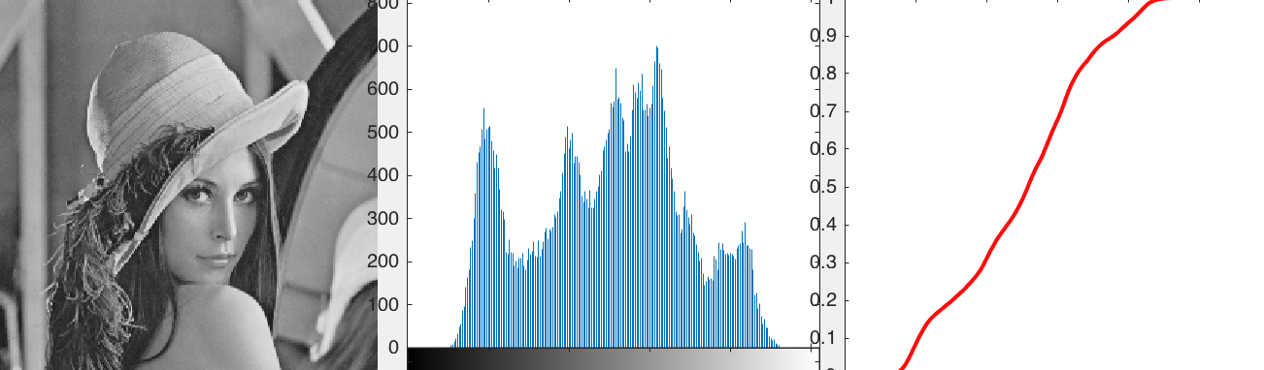
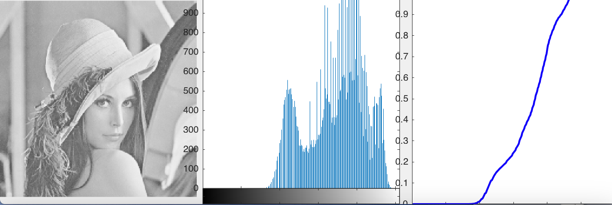
§3.3直方图处理
图像的亮度、对比对等视觉指标，在直方图上面可以方便的表现出来
曝光不足
直方图集中低端
累计直方图凸
曝光均匀
直方图分布好
累计直方图接近直线
曝光过度
直方图集中高端
累计直方图凹

Slide 21
§3.3直方图处理
直方图的意义
反应图象的灰度分布情况
低端分布的直方图，图象较暗
高端分布的直方图，图象太亮
直方图分布狭窄，图象对比度不够
直方图的多个峰值，一般对应多类目标
指出图象增强处理的方向
直方图的均衡化
均匀分布的直方图，扩大动态范围，增大图象对比度
直方图的规定化
符合特定分布的直方图，有目的的增强感兴趣目标

Slide 22
§3.3直方图处理
直方图均衡化
主要用于增强动态范围偏小的图像的反差。基本思想是把原始图的直方图变换为在整个灰度范围内均匀分布的形式，增加了像素灰度值的动态范围，从而达到增强图像整体对比度的效果
实现图像增强的对比度变换函数需要满足2个条件
它在定义范围内是1个单值单增函数，这是为了保证原图各灰度级在变换后仍保持原来从黑到白（或从白到黑）的排列次序
如果设均衡化后的图像为g(x, y)，则对应有，这个条件保证变换前后图像的灰度值动态范围是一致的

Slide 23
§3.3直方图处理
直方图累计函数可用于改善图像对比度的变换
重新审视图像对比度与其直方图、直方图累计函数的关系
曝光不足
直方图集中低端
累计直方图凸
曝光均匀
直方图分部好
累计直方图接近直线
曝光过度
直方图集中高端
累计直方图凹
应该用提升低端灰度的对数变换，变换函数曲线形同直方图累计函数
应该用提升高端灰度的指数变换，变换函数曲线形同直方图累计函数

Slide 24
§3.3直方图处理
直方图均衡化
满足上述2个条件并能将f中的原始分布转换为g中的均匀分布的函数关系可由图像f(x, y)的累积直方图得到
累计直方图函数的取值范围为：0-n，n为图像总像素数
灰度变换函数需要的取值范围为：0-255（灰度等级）
改造累计直方图函数为直方图均衡灰度变换函数
直方图均衡需要的操作：

Slide 25
§3.3直方图处理
直方图均衡化举例
序号 | 运算 | 步骤和结果
1 | 列原图灰度s_{k，}k=0,1,…7 | 0 | 1 | 2 | 3 | 4 | 5 | 6 | 7
2 | 统计各灰度象素y_{k} | 790 | 1023 | 850 | 656 | 329 | 245 | 122 | 81
3 | 计算直方图 | 0.19 | 0.25 | 0.21 | 0.16 | 0.08 | 0.06 | 0.03 | 0.02
4 | 计算累计直方图CDF | 0.19 | 0.44 | 0.65 | 0.81 | 0.89 | 0.95 | 0.98 | 1
5 | 取整 t_{k}=int[(L-1)CDF+0.5] | 1 | 3 | 5 | 6 | 6 | 7 | 7 | 7
6 | 映射关系s_{k} → t_{k} | 0→1 | 1→3 | 2→5 | 3,4 → 6 |  | 5,6,7 → 7
7 | 新灰度下的象素y_{k} |  | 790 |  | 1023 |  | 850 | 985 | 448
8 | 新直方图 |  | 0.19 |  | 0.25 |  | 0.21 | 0.24 | 0.11

Slide 26
§3.3直方图处理
原图 原图直方图 均衡图像 均衡后直方图

Slide 27
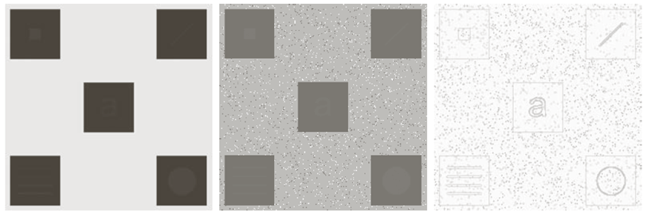
§3.3直方图处理
局部增强方案
全局增强方案适合全图对比度采用同一映射变换就能得到改善的情况，但自然图像情形复杂，改善对比度往往不是一种变换就满足全图情况
局部增强方案得到应用
将图像分为多个子图，每个子图单独采用增强方案
子图的确定是局部增强的关键
原图 全局直方图均衡 局部直方图均衡（3X3）

Slide 28
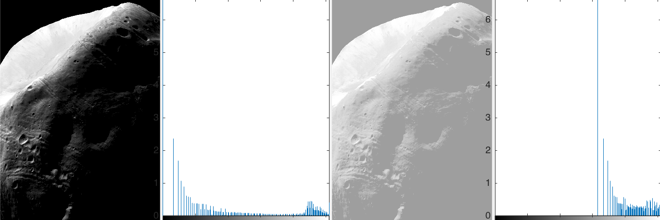
§3.3直方图处理
直方图规定化
直方图均衡作用的局限性
通过指定规定化函数来得到特殊的增强功能，称直方图规定化
主要有3个步骤
对原始图像计算灰度直方图累积函数
对规定花直方图计算灰度直方图累积函数
通过累积直方图的对应关系，得到灰度映射关系

Slide 29
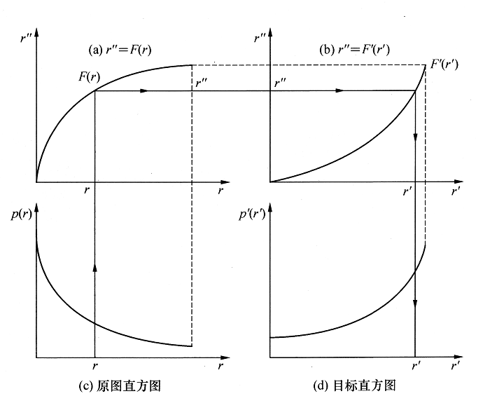
§3.3直方图处理
直方图规定化过程示意

Slide 30
本讲小结
图像增强的概念
改善视觉效果，对比度增强、图像平滑、图像锐化
灰度映射
图像点运算的基本操作方法
常用的映射方法：阈值切分、阶梯量化、对数、指数、伽马变换
图像运算
算术运算、逻辑运算
直方图处理
直方图概念、直方图均衡

Slide 31

课堂实验
实验目的
了解直方图增强的功能和基本原理
掌握映射变换、直方图均衡等基本的对比度增强方法
实验内容
简单映射变换实验：
读取图像，完成取反、二值化、对比度扩展
曝光不足、曝光过度图像处理
创建需要的图像，采用伽马变换处理
直方图均衡实验
根据2创建的图像，计算直方图，直方图累计函数、并进行直方图均衡处理
验收要求
根据各项实验内容，验证所编程序能否改变图像对比度，达到视觉效果满意的要求

Slide 32
¶3.1关于实验内容1
简单映射变换实验
选择图像
决定变换目标
对比度调整
亮度调整
构造映射函数
保证变换后的图像有合适的灰度范围
映射变换
显示变换结果
各种映射函数
取反
线性（压缩、扩展）
对数
指数
编程示例
I=imread('lena_gray_256.tif');
m=128; n=256;k=6;
s=1:1:n;
t=n./(1+(m./s).^k); %对比度增加
Ib=uint8(n./(1+(m./double(I)).^k));
subplot(1,3,1);;imshow(I);
subplot(1,3,2);plot(t,'R');
subplot(1,3,3);imshow(Ib);

Slide 33
¶3.2关于实验内容2
采用伽马变换处理曝光不良图像
选择或创建图像（手机拍照）
决定变换目标
修正曝光不足
修正曝光过度
构造映射函数
保证变换后的图像有合适的灰度范围
映射变换
显示变换结果
伽马变换函数
γ系数可根据图像存在的曝光问题进行调整
偏亮、曝光过度选择大于1系数
偏暗、曝光不足反之
k系数选择需要保证变换后图像的整个灰度范围是合适的（0-255）
参考程序（略）

Slide 34
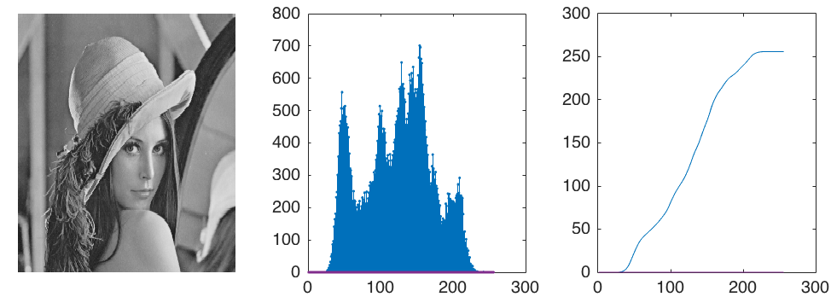
¶3.3关于实验内容3
直方图均衡实验
选择对比度不好的图像
直方图均衡处理
计算直方图
计算直方图累计函数
直方图均衡处理
计算处理后的图像直方图
显示结果
处理前后图像
处理前后直方图
参考程序
I=imread('lena_gray_256.tif');
[m,n]=size(I);
subplot(1,3,1);imshow(I);
C=double(zeros(256)); %直方图统计
for j=1:m
for k=1:n
r=I(j,k);
C(r)=C(r)+1;
end
end
subplot(1,3,2);stem(C,'.');
for j=2:256 %直方图累计函数
C(j)=C(j)+C(j-1);
end
subplot(1,3,3);plot(C);

Slide 35

课后练习
作业
3.4、3.11、3.14
3.17、3.21、3.28
实验
学习matlab自带的图像处理函数
imadjust
imhist、histeq
adapthisteq
用matlab自带函数完成课堂相关的实验
采用histeq函数指定结果图像直方图的方法，完成直方图规定化处理
采用adapthisteq函数完成局部直方图均衡处理

